Slide 1
Progetto Finale
Andriani Demetrio
Tullio Alessandro
Laboratory of Network Programmability and Automation - Programmable Networking

Slide 2
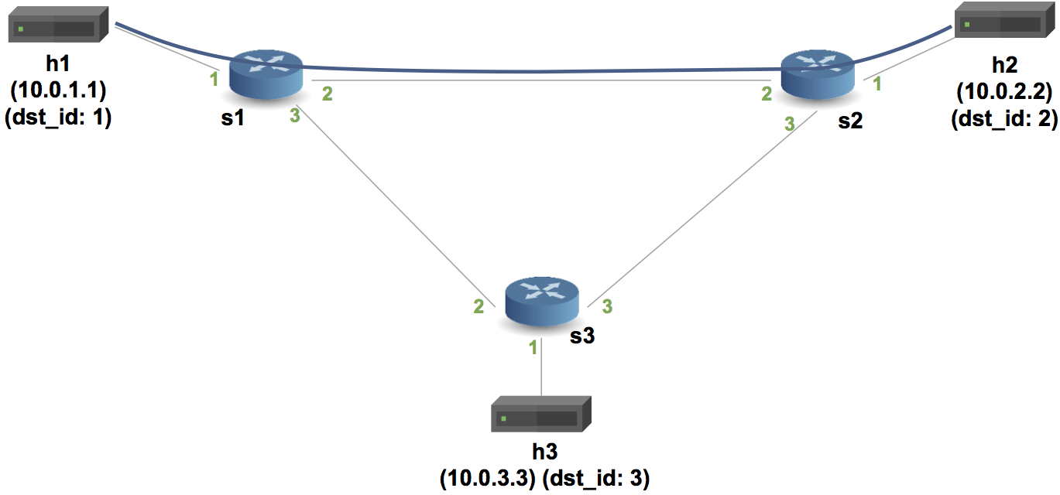
Requisiti e Richiesta:
Topologia: 3 switch & 3 host

Slide 3
Requisiti e Richiesta:
Il programma deve quindi comportarsi come asymmetric flow nel caso generale con ipv4, quando però la treshold (soglia) della differenza viene raggiunta il programma deve:
Prima di tutto registrare in un opportuno registro ( chiamato TRESHOLDI) i dati relativi all’ultimo pacchetto che ha causato la treshold ovvero: Ip sorgente; Ip destinazione; Timestamp ultimo pacchetto;
Secondo NON deve droppare i pacchetti ma devo comunque continuare a forwardarli correttamente.
CONTEMPORANEAMENTE Il programma deve processare i pacchetti del protocollo custom. Ogni volta che viene processato un pacchetto myTunnel, prima di ”accettarlo” ( ovvero fare l’apply della tabella ) si deve controllare se nel registro TRESHOLD definito precedentemente è stato scritto un valore che segnala il raggiungimento della treshold per un determinato flusso. IN CASO POSITIVO si deve, prima di accettare il pacchetto, scrivere dei valori nel campo dell’header corrispondente del pacchetto. In particolare:
• Scrivere nel campo IP Mal la DESTINAZIONE dell’Ip che ha raggiunto la treshold;
• Scrivere nel campo flag il valore 1;

Slide 4
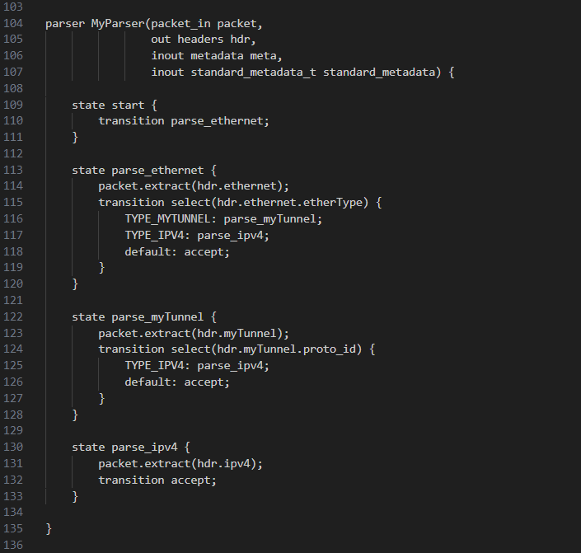
Implementazione:
Parser:

Slide 5
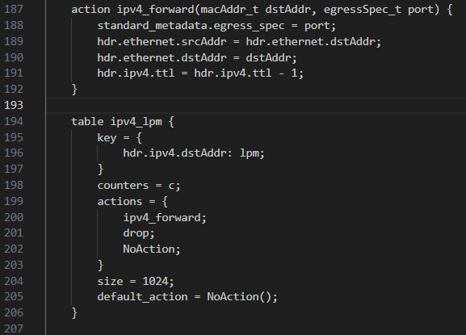
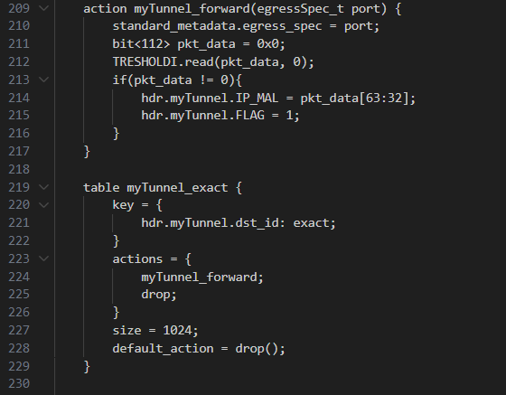
Implementazione:
Ingress:
Gestione del traffico IPv4 Gestione del traffic con header custom

Slide 6
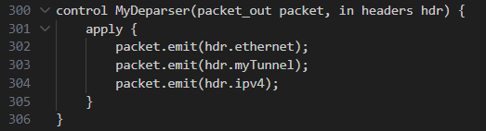
Implementazione:
Deparser:

Slide 7
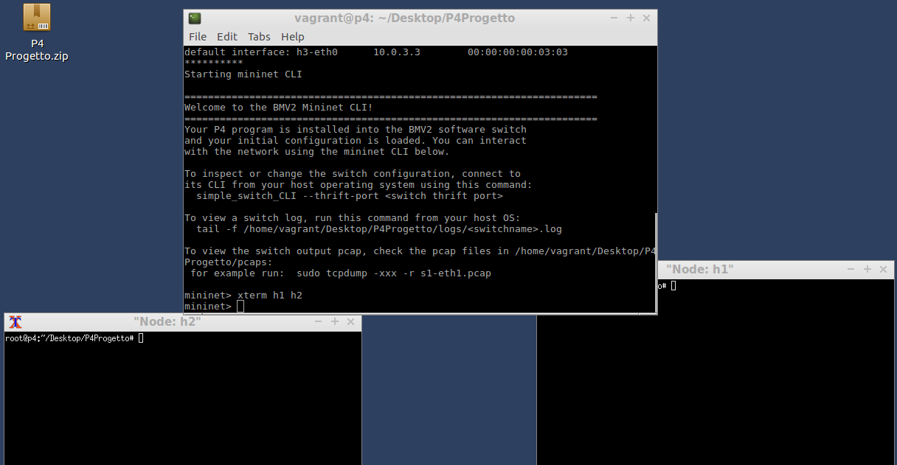
Deployment:
Comandi per far avviare la topologia make run:

Slide 8
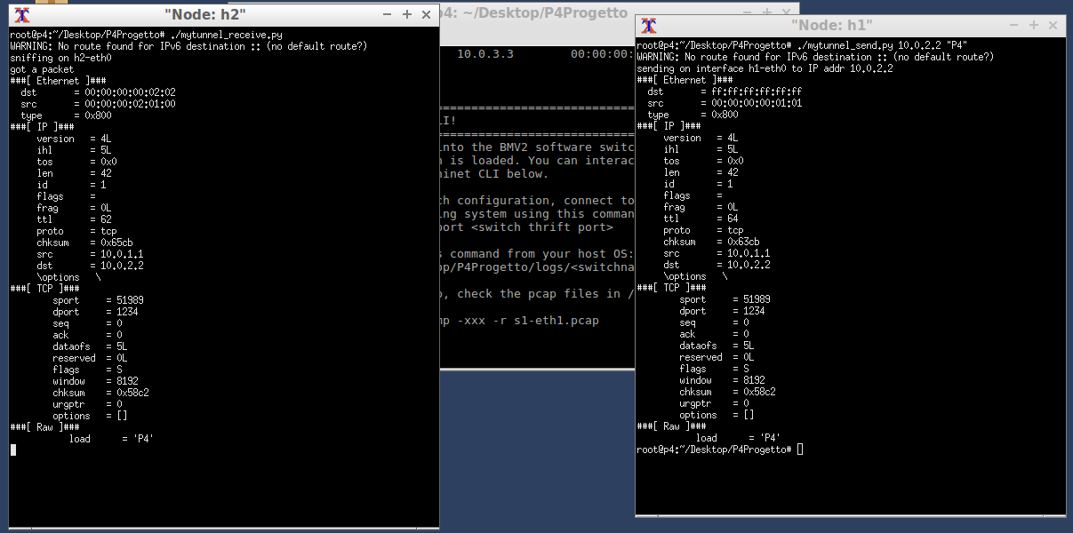
Testing:
Per il testing, abbiamo nell’host 2 usato il comando ./mytunnel receive.py per mettere l’host 2 in ascolto e mostrare i messaggi in arrivo. Sul terminale host 1 abbiamo usato il comando ./mytunnel send.py 10.0.2.2 ”P4” per inviare un messaggio standard tra host 1 e host 2

Slide 9
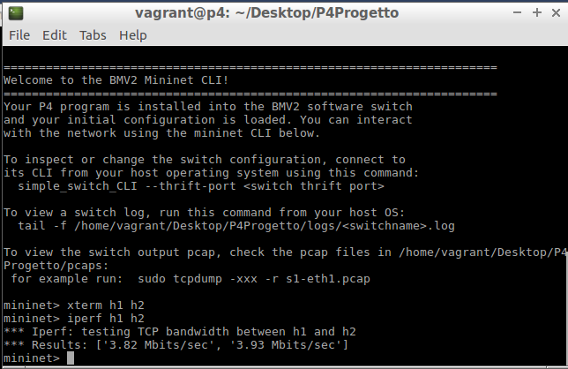
Testing:
Successivamente, con lo scopo di far scattare la THRESHOLD, abbiamo utilizzare il comando iperf, che ci permette di generare traffico di rete tra due host

Slide 10
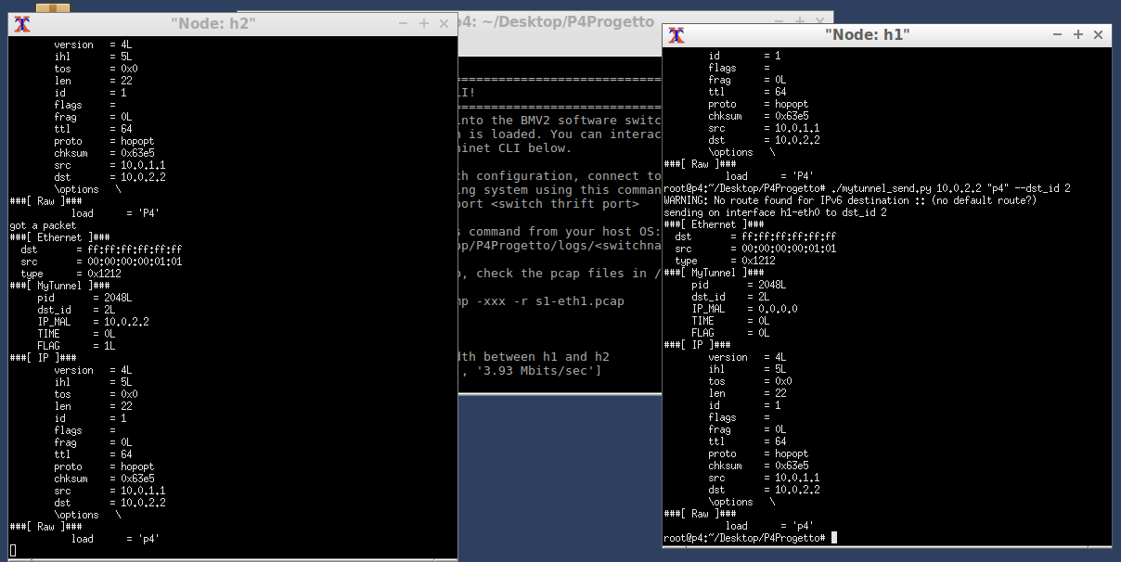
Testing:
Una volta eseguiti i due comandi, la THRESHOLD verrà superata, quindi il pacchetto che ha causato il superamento verrà salvato nel registro THRESHOLDI. Per verificare le variazioni, `e necessario inviare il pacchetto con header custom con il comando ./mytunnel send.py 10.0.2.2 ”P4” –dst id 2

